Slide 1

Kotihappihoito

Slide 2
Kotihappihoito
Kotihappihoidon tarpeen arviointi ja käytön aloitus tapahtuu keuhkotautien yksikössä
Happihoidon tarkoitus on ehkäistä elimistön hapenpuutetta
Edellytyksenä tupakoimattomuus, tupakoinnin lopettamisesta oltava 6 kk

Slide 3
Lääkäri arvio kotihappihoidon tarpeen seuraavien tekijöiden perusteella:
1. Potilaalla on optimaalisesti hoidettu pitkälle edennyt keuhkosairaus tai vaikea sydänsairaus
2. Valtimoveren happipitoisuus on hyvässä vaiheessa vähintään kahdesti pienempi kuin 7,3 kPa
3. Valtimoveren happipitoisuus on 7,3–8,0 kPa välillä ja lisäksi veren punasolujen lisääntynyt määrä, keuhkosydänsairaus (cor pulmonale), yöllistä hapenpuutetta, joka ei liity uniapneaan esiintyy hapenpuutteesta aiheutuvia keskushermosto-oireita, jotka korjaantuvat happihoidolla
4. Happihoidolla saadaan toivottu vaste ilman haitallista hiilidioksidin kertymistä elimistöön.
Lähde: Hengitysliitto; Opas kotihappihoidosta

Slide 4
Välineet
Happirikastin
Matkahappirikastin
Nestemäinen lääkehappi
Lääkehappipullot

Slide 5
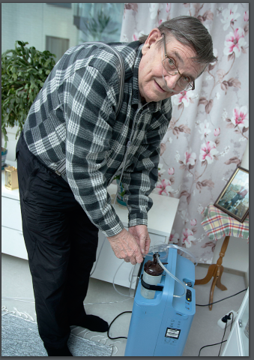
Happirikastin
Ensisijainen väline kotihappihoidossa
Suodattaa typen huoneilmasta, jäljelle jää happi
Toimii sähköllä (älä peitä, tai sijoita kosteaan tilaan)
Kotihuollossa pestään tai vaihdetaan suodattimet, vaihdetaan letkut ja viikset (ohjeet saa happihoidon aloittaneesta yksiköstä)
Matkahappirikastin toimii akulla, auton 12v virtalähteellä tai verkkovirralla
  Näitä saa usein lainaan keuhkopolilta
Kuva: Hengitysliitto; Opas kotihappihoidosta
Notes:
https://youtu.be/e18uXPxgys4 (matkahappirikastin)

Slide 6
Nestemäinen lääkehappi
Täydentämään kotihappihoitoa
Liikkumisvapaus lisääntyy
Kotiin tuodaan nestehappisäiliö ja pienempi kannettava säiliö, jota täytetään isosta säiliöstä
https://youtu.be/ErlkhJWgJQo

Slide 7
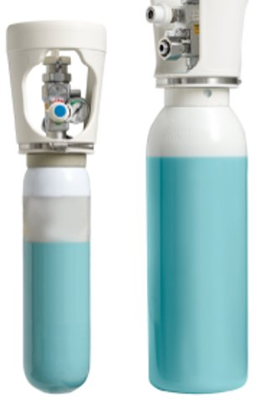
Lääkkeellinen pullohappi
Käytetään ulkona liikkumisessa ja tilapäisen hapen tarpeen lisääntymiseen
Pelastaa myös laitevikojen ja sähkökatkojen aikana
Kesto riippuu pullon koosta ja virtauksesta (esim. 5 litran pullo 2 l/min virtauksella kestää 8 tuntia)
Kuva: Hengitysliitto; Opas kotihappihoidosta​

Slide 8
Turvallisuusasioita
Ei saa tupakoida, eivätkä muut saa tupakoida samassa tilassa
Ei avotulia, kuten takkaa tai kynttilöitä
Sähköisiä välineitä, kuten hiusten kuivaajaa on paras välttää hoidon aikana
Rasvojen ja öljyjen käsittely hapen käytön yhteydessä lisää palovaaraa

